Slide 1
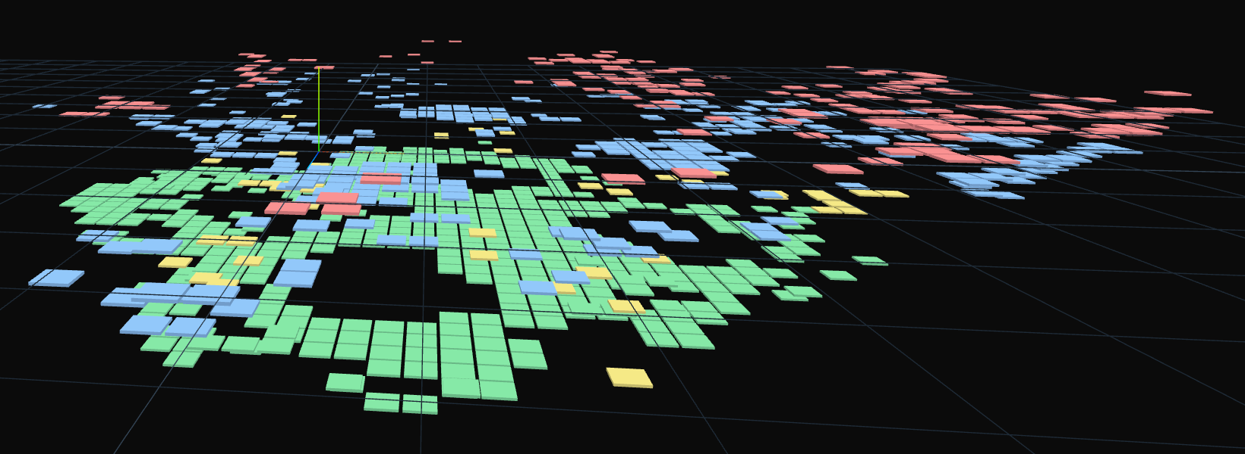
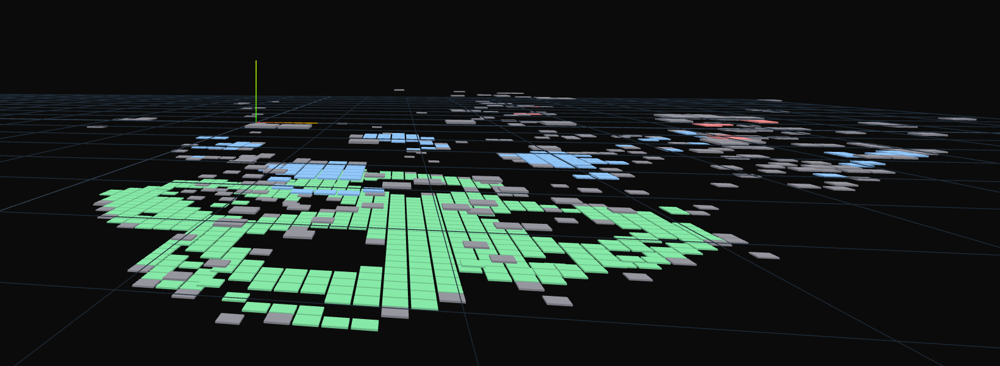
벽 위 "가짜 선반"에 하츄핑이 올라가는 문제 — 설 수 있는 자리 판정 기준 개선
문제
개선안 — 물리적 근거 두 가지
결론
벽 위쪽(0.9m 이상)에 설 수 있는 자리가 182곳 생김
벽은 관측 범위·시야 밖이라 위쪽이 영영 안 채워져, 그 끝이 "상판"처럼 읽힘
해상도를 올려도 폰 깊이 오차라 해결 안 됨 · 높이 상한은 진짜 선반까지 잘라냄
복셀 근거 4 → 8개: 20cm 칸 한 층에 수평면은 최대 16복셀, 벽은 한 겹이라 ~5개뿐
이웃 면적 0 → 5개: 같은 높이의 이웃 칸 수. 벽 띠는 한 방향으로만 이어짐
"칸 안이 넓은가" × "옆으로 이어지는가" — 서로 다른 것을 보므로 곱해서 듣는다
가짜 선반 182 → 14 (−92%), 바닥은 546 → 554로 유지
남는 자리는 평평한 바닥과 책상 상판뿐 — 노이즈 위에 올라가지 않음
대가: 가구 자리 323 → 114 (상판 가장자리 탈락, 회색 310) — 실제 방에서 확인 필요
▶
개선 전 복셀 4 · 이웃 0 — 바닥 546 · 가구 323 · 0.9m 위 182
개선 후 복셀 8 · 이웃 5 — 바닥 554 · 가구 114 · 0.9m 위 14
■ 바닥 ■ 낮은 단 ■ 가구(0.15~0.9m) ■ 0.9m 위 = 가짜 선반 의심 ■ 이웃 부족으로 탈락
결론 바꾸는 것은 지도가 아니라 지도를 읽는 규칙. 복셀 근거 8 + 이웃 면적 5로 게임(TraversalGrid)에 적용하고, 두 값은 config 상수로 조정 가능하게 둔다. 다음 단계: 발 높이를 실제 복셀 위로 보간(떠 있는 문제).
측정: 뷰어 통행 가능 뷰, 키프레임 400 · TSDF · 2026-08-27

